Slide 1
Veevoeding
Weende analyse

Slide 2
Wat is een Weende analyse?
Ga zelf eens op onderzoek uit!!
Probeer aan de hand van het internet uit te zoeken, wat een Weende Analyse is.

Slide 3
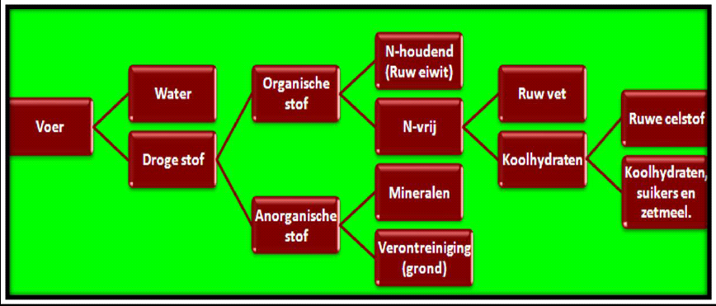
Weende analyse

Slide 4
Droge stof DS
Levert voedingsstoffen
Gras 16%
Kuil 45%
Mais 35%
Bostel 22%
Komkommer 6%
Rantsoen 40 – 50 %

Slide 5
Weende analyse

Slide 6
Water
Bouwstof voor lichaam
Transport voedingsstoffen/afvalstoffen
Warmteregulatie
Stoffen oplossen voor vertering
Melkvorming
Let op kwaliteit water

Slide 7
Weende analyse

Slide 8
Anorganische stof R(uw)AS
Zand
Mineralen
  (o.a. Ca-P-Mg-Na-K-Cu-Zn-Se-Co)
  Overschot of tekort is ongezond
  Overschot komt in milieu

Slide 9
Weende analyse

Slide 10
Organische stof OS
Alles wat brandt
N-houdend en N-vrij
N-houdend
  N-gehalte x 6,25 = eiwitgehalte
N-vrij = koolhydraten en vetten
(en vitaminen)

Slide 11
Weende analyse

Slide 12
eiwit en ruw eiwit (RE)
  RE=ruw eiwit = eiwit + amiden
Gras 170 gram per kg droge stof
Kuil 150
Mais 80
Brok 80 – 200
Soja 400

Slide 13
Eiwitten
Opgebouwd uit ketens aminozuren
20 verschillende soorten aminozuren
Bij tekort:
  kan het ene aminozuur uit het andere gemaakt worden
  Moet er soms bijgevoerd worden (de noodzakelijke az):
  o.a. lysine, methionine en cystine
Eiwit nodig voor vlees en melkeiwit

Slide 14
Weende analyse

Slide 15
Ruw vet = Rvet
Deel van N-vrij wat vet bevat.
Vet is goedkoop en bevat veel energie
Teveel vet remt pensfermentatie
→ bacteriën worden ingepakt.
Vet bevat vitaminen (ADEK)
Rest van N-vrij zijn koolhydraten

Slide 16
Weende analyse

Slide 17
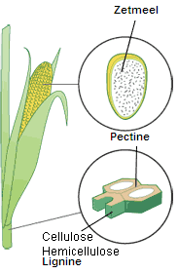
Koolhydraten
Deels ruwe celstof (RC) (slecht verteerbaar)
Rest is Overige Koolhydraten (=OK, goed verteerbaar)
o.a. suiker en zetmeel

Slide 18
Weende analyse

Slide 19
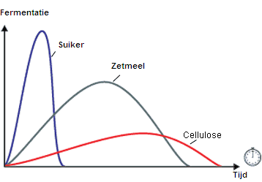
Verteerbaarheid
Bestendig en onbestendig zetmeel
snel = suikers
langzamer = zetmeel
erg langzaam = hemicellulose en pectines

Slide 20
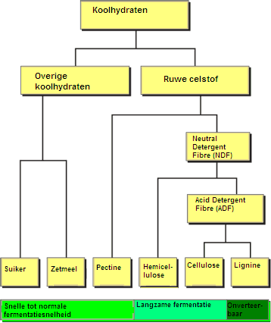
koolhydraten

Slide 21
